Slide 1
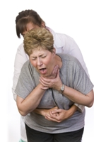
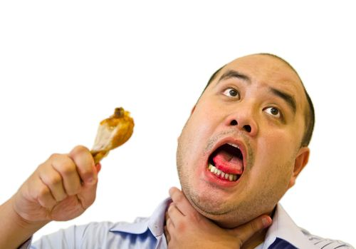
ΞΕΝΟ ΣΩΜΑ ΣΤΟ ΛΑΡΥΓΓΑ ΠΝΙΓΜΟΝΗ

Slide 2
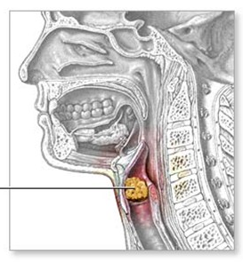
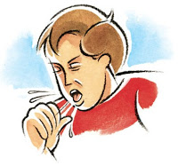
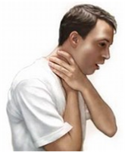
Πνιγμονή είναι μια μορφή ασφυξίας που οφείλεται σε μηχανική απόφραξη της αναπνευστικής οδού.
Τα συνηθέστερα αίτια πνιγμονής στη χώρα μας είναι από νερό ή από φαγητό.
Στα παιδιά πνιγμονή μπορεί να συμβεί από κάθε λογής ξένο σώμα.
Εάν η απόφραξη του αεραγωγού είναι μερική, τότε το θύμα με το βήχα μπορεί να απομακρύνει το ξένο σώμα.
Εάν η απόφραξη είναι πλήρης, κάτι τέτοιο είναι αδύνατο.
Το θύμα συνήθως φέρνει τα χέρια του στο λαιμό και δεν μπορεί να μιλήσει, το χρώμα του δέρματος γίνεται μπλε και στη συνέχεια χάνει τις αισθήσεις του.

Slide 3
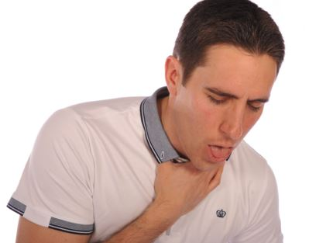
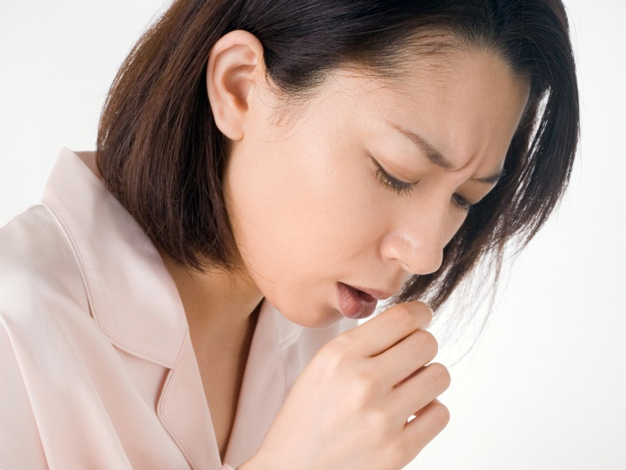
Α΄ Βοήθειες
1. Ενήλικες
Α. Αν ο ασθενής μπορεί να αναπνεύσει και να βήξει δυνατά τότε υπάρχει μερική μόνο απόφραξη. Ο βήχας είναι το πιο αποτελεσματικό μέτρο από οποιαδήποτε άλλη βοήθεια.
Στην περίπτωση αυτή ενθαρρύνουμε και παροτρύνουμε τον ασθενή να βήχει συνεχώς μέχρι να βγει το ξένο σώμα.

Slide 4
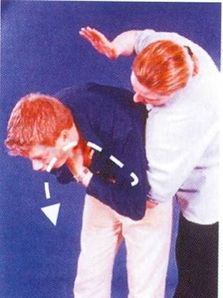
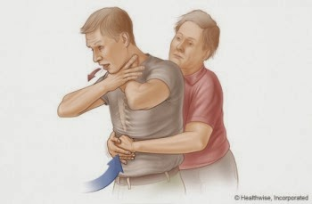
Α΄ Βοήθειες
Ενήλικες
Β. Αν δεν μπορεί να μιλήσει ή να βήξει αποτελεσματικά και προσπαθεί να αναπνεύσει τότε:
Γέρνουμε προς τα εμπρός και δίνουμε 5 δυνατά χτυπήματα με τη βάση της παλάμης ανάμεσα στις ωμοπλάτες του. Η φορά του χτυπήματος πρέπει να είναι προς τα έξω (για να προκαλέσει τράνταγμα) και όχι κάθετα. Κεφάλι λίγο πιο κάτω από το θώρακα.
Αν δεν βγει, εφαρμόζουμε 5 κοιλιακές πιέσεις - ωθήσεις, μεταξύ στέρνου και κοιλιάς (χειρισμός Heimlich).

Slide 5
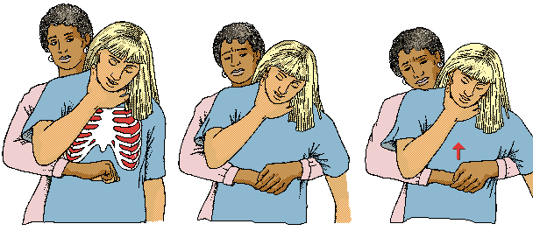
χειρισμός Heimlich
Περνάμε τα χέρια στην κοιλιακή χώρα, κάνουμε τη μια παλάμη γροθιά και την τοποθετούμε στην ευθεία στέρνου-ομφαλού, λίγο πιο πάνω από τον ομφαλό.
Τοποθετούμε την άλλη παλάμη πάνω και πιέζουμε απότομα με φορά μέσα και πάνω. Το ξένο σώμα με τον τρόπο αυτό πετάγεται προς τα έξω.
Αν δεν έχουμε επιτυχία με την πρώτη φορά επαναλαμβάνουμε με 5 χτυπήματα και 5 κοιλιακές ωθήσεις ώσπου να βγει το ξένο σώμα ή να χάσει το θύμα τις αισθήσεις του -συνήθως μετά τους 3 κύκλους-.
Το θύμα τις ενδέχεται να χάσει τις αισθήσεις του στα 20΄΄.
Αν το θύμα χάσει τις αισθήσεις του, καλούμε βοήθεια από το ΕΚΑΒ και κάνουμε ΚΑΡΠΑ.

Slide 6
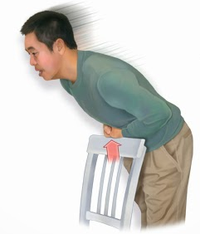
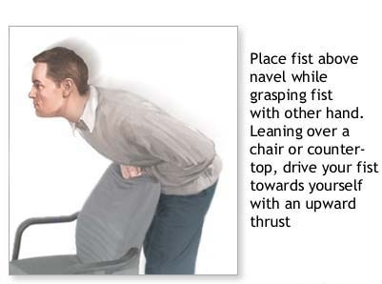
Χειρισμός Heimlich στον Εαυτό μας
Τοποθετούμε τη γροθιά μας πάνω από τον ομφαλό, με το άλλο χέρι πιάνουμε τη γροθιά και πιέζουμε προς τα μέσα και πάνω.
Γέρνοντας πάνω από μια σταθερή επιφάνεια όπως τη ράχη της καρέκλας, το τραπέζι ή την άκρη του νεροχύτη, πιέζουμε με πολύ δύναμη την περιοχή που αντιστοιχεί στο στομάχι.

Slide 7
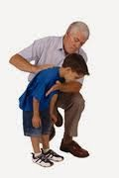
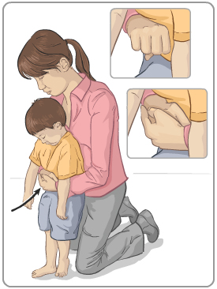
Α΄ Βοήθειες
2. Παιδιά (1-8 ετών)
Αν το παιδί μπορεί να βήξει, το παροτρύνετε να βήξει δυνατά.
Αν δεν μπορεί να βήξει αποτελεσματικά τότε:
Σκύψτε ελαφρά το παιδί προς τα εμπρός, κρατώντας το με το αντιβράχιο σας διαγώνια στο στήθος.
Αν το παιδί είναι μικρό, μπορείτε να το βάλετε διαγώνια στην αγκαλιά σας, με το κεφάλι πιο κάτω.
Δίνουμε 5 χτυπήματα ανάμεσα στις ωμοπλάτες.
Αν το ξένο σώμα δεν βγει:
Αφού σταθείτε ή γονατίστε πίσω από το παιδί, εφαρμόστε 5 κοιλιακές ωθήσεις όπως στους ενήλικες.
Εάν δεν έχουμε επιτυχία την πρώτη φορά επαναλαμβάνουμε με 5 χτυπήματα και 5 κοιλιακές ωθήσεις.
Αν δεν βγει το ξένο σώμα σε 3 κύκλους καλούμε βοήθεια από το ΕΚΑΒ
(Σε 20΄΄ ενδέχεται να χάσει το θύμα τις αισθήσεις του)
Αν το θύμα χάσει τις αισθήσεις του, καλούμε βοήθεια από το ΕΚΑΒ
και κάνουμε ΚΑΡΠΑ.

Slide 8
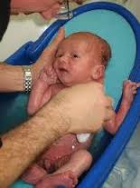
Βρέφη (0-12 μηνών)
Τα μωρά αυτής της ηλικίας έχουν τις δικές τους ιδιαιτερότητες είτε αυτές είναι ανατομικές είτε σωματομετρικές. Για το λόγο αυτό χρειάζονται επιδέξιες και μαλακές κινήσεις προκειμένου να τα βοηθήσουμε σε περίπτωση που αντιμετωπίζουν κάποιο αναπνευστικό πρόβλημα. Επειδή ένα βρέφος δεν μπορεί να μας δείξει ότι έχει κάτι στο λαιμό του πρέπει να δούμε τα εξής:
Εάν το βρέφος έχει γαλαζωπό χρώμα ιστών.
Εάν το πρόσωπό του είναι μελανό.
Εάν το βρέφος δεν μπορεί να κλάψει.
Εάν αντιμετωπίζει τρομερή δυσκολία στην προσπάθειά του να αναπνεύσει (ακούγονται σχεδόν συριγμοί)

Slide 9
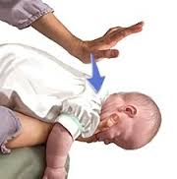
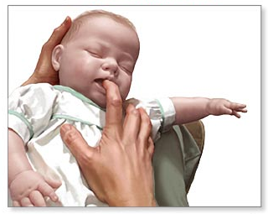
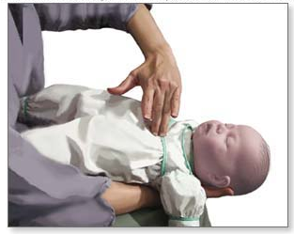
Α΄ Βοήθειες
3. Βρέφη (0-12 μηνών)
Τοποθετούμε το βρέφος μπρούμυτα στηρίζοντας τον κορμό του στον πήχη μας, και την κεφαλή του στην παλάμη μας. (Διατηρούμε ελαφρά κλήση προς τα κάτω).
Χτυπάμε 5 φορές με το σκληρό της παλάμης μας ανάμεσα από τις δύο ωμοπλάτες του βρέφους.
Προσπαθούμε να αφαιρέσουμε από τη στοματική κοιλότητα ΜΟΝΟ ΟΤΙ ΒΛΕΠΟΥΜΕ.
Αν το ξένο σώμα δεν βγει, τότε τοποθετούμε το βρέφος στο άλλο χέρι αλλά ανάσκελα. Έπειτα συμπιέζουμε 5 φορές το θώρακά του ανάμεσα από τις δύο θηλές με τα δύο δάχτυλα.
Εάν δεν έχουμε επιτυχία την πρώτη φορά επαναλαμβάνουμε έως 3 κύκλους.
Αν στους 3 κύκλους δεν βγει το ξένο σώμα, καλούμε βοήθεια από το ΕΚΑΒ.
Εάν το βρέφος χάσει τις αισθήσεις του εφαρμόζουμε ΚΑΡΠΑ βρέφους.

Slide 10
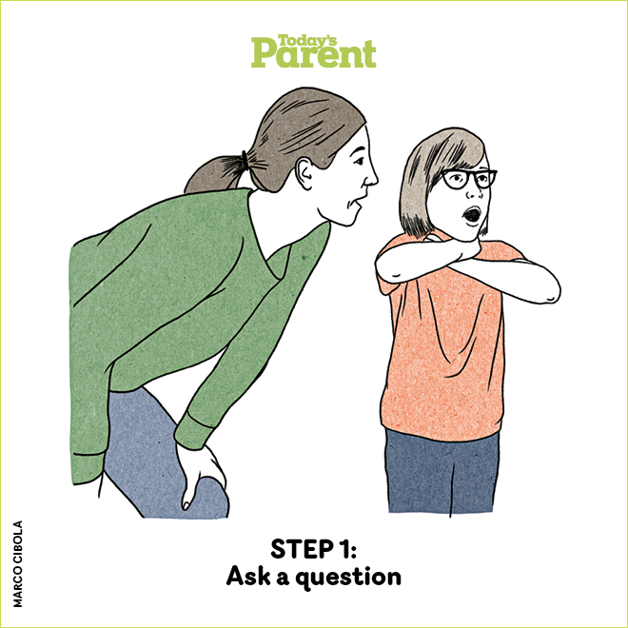
ΠΝΙΓΜΟΣ - ΒΗΜΑΤΑ

Slide 12
